Slide 1
TDD
Beginner
Coding Dojo
Kata String Calculator

Slide 2
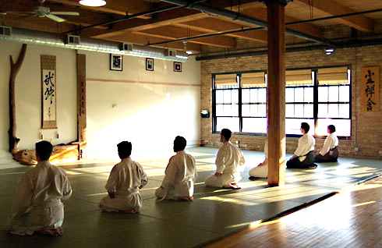

Antes de empezar (¿Qué es coding dojo?)
Lugar donde nos reunimos para practicar y entrenar buenas formas de programación.
Dojo es el lugar donde se reúne la gente para practicar y entrenar artes marciales.

Slide 3
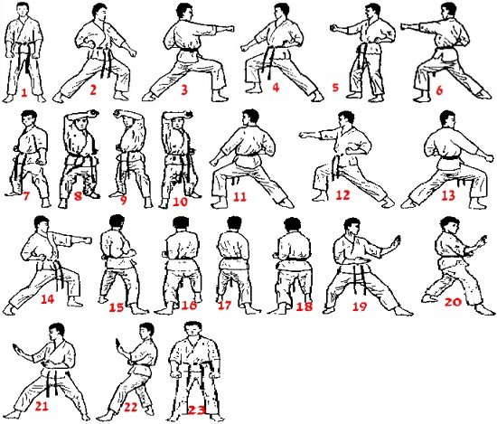
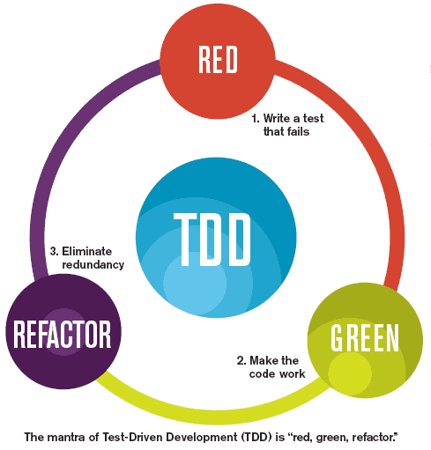
Antes de empezar (¿Qué es coding dojo?)
Ejecutan Katas para aprender los movimientos y las técnicas.
Usamos TDD para el desarrollo
Ejecución por consenso

Slide 4
Antes de empezar (¿Qué es Refactor?)
“Cambios en el código para hacerlo más fácil de entender y más barato de modificar, sin alterar su comportamiento observable”
- Martin Fowler -

Slide 5
Antes de empezar (¿Qué es Refactor?)
“Cambios en el código para hacerlo más fácil de entender y más barato de modificar, sin alterar su comportamiento observable”
- Martin Fowler -

Slide 6
Antes de empezar (¿Por qué debe ser más fácil de entender?)
El código fuente es el único legado que dejamos, incluso para uno mismo en un futuro.
Hay que escribir código como si se tratara de un libro.
Cuanto más fácil sea de leer, más fácil será de reescribir o corregir, menos tiempo costará y por tanto más barato será de mantener.

Slide 7
Antes de empezar (¿Cómo sabemos que está “mal escrito”?)
Basic smells
Refactor Actions
COMMENTS
MAGIC NUMBER
LONG METHOD
DUPLICATE METHOD
LARGE CLASS
LONG PARAMETER LIST
EXTRACT CLASS
INTRODUCE EXPLAINING VARIABLE
EXTRACT METHOD
SELF ENCAPSULATE FIELD
INLINE METHODS
ENCAPSULATE COLLECTIONS
https://refactoring.guru/refactoring/smells

Slide 8
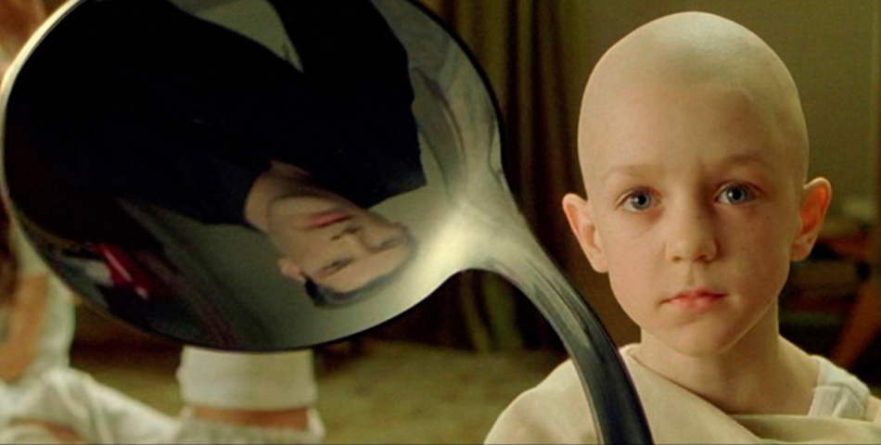
Antes de empezar (¿Y luego?)

Slide 9
Antes de empezar (¿Y luego?)
Design smells
SWITCHS
PRIMITIVE OBSESSION
MESSAGE CHAINS
SPECULATIVE GENERALIZATION
DATA CLUMPS
FEATURE ENVY
https://refactoring.guru/refactoring/smells

Slide 10
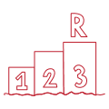
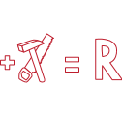


Antes de empezar (¿Cuándo refactorizamos?)
La regla del Boy Scout: “Siempre deja el lugar de acampada más limpio que como lo encontraste”.
https://refactoring.guru/refactoring/smells

Slide 11
Práctica
Kata String Calculator

Slide 12

String Calculator (Enunciado)
La famosa empresa de calculadoras “Casio” ha contratado los servicios de nuestra compañía. Quieren lanzar al mercado un nuevo concepto de calculadora basada en proceso de texto.
El problema es que “Casio” es un cliente un poco difícil, no tiene claros los requisitos y quiere resultados inmediatos, sin perder funcionalidad ya implementada.
Al frente del proyecto ha puesto a los mejores ingenieros que, con ayuda de TDD, intentarán dar respuesta a los requisitos cambiantes sin romper ninguna funcionalidad previa.
¿Como podemos ayudar a Casio?

Slide 13
String Calculator (Enunciado)
Consejos:
Intentaremos no leer el enunciado completo.
Iremos leyendo poco a poco.
Haremos solo una tarea a la vez.
Tenemos que aprender a trabajar de forma incremental.
Para esta kata solo vamos a testear las entradas correctas.
Por agilidad en la session.
Llegaremos hasta donde nos de tiempo.
No se trata de terminarlo, sino de aprender durante el proceso.
Programaremos entre todos.
No existe una solución correcta y una incorrecta, se puede hacer de muchas formas.
No te olvides de pasar los tests a cada cambio que se efectue del código, para verificar que funciona todo correctamente y que no se ha roto nada más.

Slide 14
String Calculator (Enunciado)
Requisitos:
Crea una String Calculator con el método: int add(String input)
El parámetro del método puede contener 0, 1 o 2 números y devolverá su suma (para un string vacío devolverá 0). Por ejempo: "" o "1" o "1,2”
Comieza por un test simple para un string vacío y luego para 1 y 2 números.
Recuerda resolver el problema de la manera más simple posible para que te fuerce a escribir las pruebas que aún no se te habían ocurrido.
Recuerda refactorizar después de conseguir pasar cada test.
Permite al metodo “add" manejar cualquier cantidad de números.
Permite al método "add" manejar saltos de línea entre números en lugar de usar comas.
La siguiente entrada es correcta: "1\n2,3" (el resultado será 6)
La siguiente entrada NO es correcta: "1,\n" (no hace falta que la pruebes, es simplemente para clarificar)
Soporta diferentes delimitadores
Para cambiar un delimitador, el comienzo del string debe contener una línea separada que sea como esta: "//[delimitador]\n[números...]". Por ejemplo: "//;\n1;2" debe dar como resultado 3 donde el delimitador por defecto es ";".
La primera línea es opcional. Todos los escenarios existentes hasta ahora, deben estar soportados.

Slide 15
String Calculator (Enunciado)
Requisitos (II):
Llamar al método “add" con números negativos deberá lanzar una excepción con el texto "negativos no soportados" y el número negativo que ha sido pasado. Si hay múltiples números negativos, muestra todos ellos en el mensaje de la excepción.
Los numeros mayores de 1000 deben ser ignorados.
Por ejemplo "2,1001" dará como resultado 2.
Los delimitadores pueden ser de cualquier longitud con el siguiente formato: "//[delimiter]\n".
Por ejemplo: "//[;;;]\n1;;;2;;;3" debe dar como resultado 6.
Permite múltiples delimitadores de la siguiente manera: "//[delim1][delim2]\n".
Por ejemplo: "//[#][%]\n1#2%3" debe dar como resultado 6.
Asegúrate de que puedes manejar delimitadores de cualquier longitud mayor de un caracter.

Slide 16
A refactorizar!
Kata String Calculator

